Slide 1
计算机程序设计与语言

Slide 2
目 录
Language shapes the way we think, and determines what we can think about.
程序设计概述
模型与算法
程序设计实现
程序的测试、调试与维护
程序设计语言及应用

Slide 3
4.1 程序设计概述
计算机程序
程序设计语言
程序设计步骤

Slide 4
4.1.1.计算机程序
计算机是人类 20 世纪发明创造的最先进的计算工具，迄今为止，绝大多数计算机都是基于“存储程序与程序控制”原理工作的。计算机中的程序是指按特定的算法用某种计算机语言描述完成指定任务的处理过程。
从存储的角度来看，程序就是保存在磁盘上的指令序列。除了少量特殊程序外，程序在没有启动时大多以文件的形式存储在磁盘等外存储器上。

Slide 5
4.1.2 程序设计语言
语言分为自然语言与人工语言两大类。自然语言是人类在自身发展过程中形成的语言，是人与人之间传递信息的媒介。
人工语言是指人们为了某种目的而设计的语言，计算机语言就是人工语言的一种，是人与计算机之间传递信息的媒介。
程序设计语言的发展经历了机器语言、汇编语言和高级语言 3 个阶段，正向第四代语言迈进。
低级语言
接近自然语言和数学语言

Slide 6
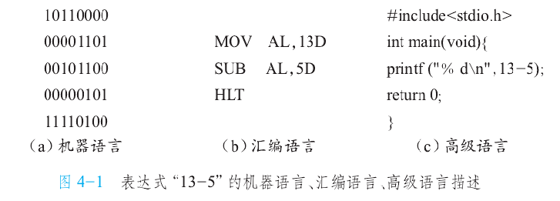
程序设计语言发展：
机器语言—第一代语言
汇编语言—第二代语言
高级语言—第三代语言
智能语言—第四代语言

Slide 7
机器语言是计算机能直接执行的二进制形式的低级语言，它是由机器指令组成的语言，不同计算机结构的机器指令不同。用机器语言编写的程序如图 4-1（ a）所示。
优点：计算机能直接执行，占用存储空间小，执行速度快，缺点：机器语言程序依赖于具体计算机，难记忆，易出错，阅读理解困难，编程人员必须了解特定计算机的硬件及其指令系统。

Slide 8
汇编语言是符号化的机器语言，即用助记符代替指令中的操作码和操作数。用汇编语言编写的程序是符号化的指令序列，如图 4-1（ b）所示，比机器语言直观，但需要使用汇编程序将其翻译成指令序列后才能由计算机执行。
汇编语言与机器语言有相同的特点，其程序都依赖于具体的计算机，因此也将机器语言与汇编语言称为低级语言。

Slide 9
高级语言更接近自然语言和数学语言，在一定程度上与具体计算机无关，如图 4-1（ c）所示。用高级语言编写的程序是一种符号化的语句序列，也称为源代码。
高级语言易理解，易调试，易修改和移植，但大部分不支持对硬件的直接操作，其代码需要翻译成等价的指令序列后才能由计算机执行。
高级语言的翻译方式分为编译与解释两种。

Slide 10
编译方式是用相应语言的编译程序将高级语言描述的源代码进行若干次扫描（如语法分析、语义分析、生成各种对照表、生成中间代码、优化等）后生成目标代码。但目标代码并不能直接执行，还需要经过连接，装配成可执行指令序列后才能运行，进而得到结果。
编译方式的程序处理过程如图 4-2 所示。虽然编译方式比较复杂，但相对而言能产生较高效率的目标代码，只要源代码不被修改，则对源代码仅需编译一次，适合于结构复杂、要求运行效率高的程序设计语言。
编译程序
连接程序
输入
源代码
目标程序
可执行代码
输出
程序库
图4-2 编译方式的程序处理过程

Slide 11
解释方式是用解释程序（或称解释器）对源代码逐行扫描、翻译、执行后直接获得结果，处理过程如图 4-3 所示。解释方式实现简单但效率低，同一代码每次运行都要再次解释，一般用于交互式程序设计语言的翻译。
无论编译方式还是解释方式，通常高级语言的一条语句要对应多条机器指令，运行效率低于低级语言代码。
输入
源代码
解释程序
输出
图4-3 解释方式的程序处理过程

Slide 12
第四代语言（Fourth-Generation Language，4GL）上升到更高的一个抽象层次，希望可以把程序员从繁杂的过程性细节中解放出来。尽管还在用不同的语法表示程序结构和数据结构，但它已不再涉及太多的算法性细节。
4GL 简单易学，用户界面友好，非过程化程度高，面向问题，只需告知计算机“做什么”，而不必告知计算机“怎么做”。

Slide 13
4.1.3.程序设计步骤
1. 建立模型
2. 算法设计
3. 算法表达
4. 编写程序
5. 程序测试和调试
6. 程序文档编写与程序维护
从实际问题的物理模型抽象出数学模型
列出解决问题的方法、步骤，选其一
用合适的工具清晰的表达算法
用合适的程序设计语言，把算法程序化
修改程序中的错误
整理和编写程序文档，方便用户使用，保证更好地维护程序

Slide 14
4.2 模型与算法
建立模型
算法设计
算法表达

Slide 15
鸡兔同笼
鸡兔同笼，看头36个，看脚96只，问笼中有鸡和兔各几只？
编程序来计算鸡兔的数量。

Slide 16
4.2.1建立模型
模型
由现实系统的有关元素组成，对现实系统的一种描述，是现实系统的抽象和简化。
物理模型
数学模型
● 由有关的物理元素构成，也叫形象模型。
● 建立物理模型，就是对客观存在的事物进
行形象的描述，列出已知的所有物理元素及
关系，明确需要解决的问题，简化现实系统。
●由关系、函数等数学对象符号组成，也称逻辑模
型或抽象模型。
●根据物理模型，忽略细节，抓住本质性元素，将
相关元素符号化，用数学的方法描述它们的关系。
需要解决的问题就转化为求解二元一次方程组的问题。
设鸡为 x只，兔为 y只。则：
x+y=36
2x+4y=96

Slide 17
4.2.2 算法设计
算法
算法就是解决问题的方法和步骤，将复杂问题分解使其简单化。
算法的设计
算法的设计包括程序功能的设计和数据结构的设计
二元一次方程组的求解方法：
加减消元法
a₁x+b₁y=c₁
a₂x+b₂y=c₂

Slide 18
用加减消元法解方程组
已知二元方程组：
当d=a₁b₂－a₂b₁≠0时，
当 d=a₁b₂－a₂b₁=0时，
……①
(a₁b₂－a₂b₁)x = c₁b₂－c₂b₁
(a₁b₂－a₂b₁)y = a₁c₂－a₂c₁
a₁x+b₁y=c₁
a₂x+b₂y=c₂
……②
方程组有惟一一组解
方程组无解或无穷组解

Slide 19
二元一次方程组的算法
（1）输入系数a₁，b₁，c₁，a₂，b₂，c₂；
（2）计算d=a₁b₂-a₂b₁
（3）如果d=0，打印“方程组无解或有无穷组解”，转（7）；
（4）计算x=(c₁b₂-c₂b₁)/d；
（5）计算y=(a₁c₂-a₂c₁)/d；
（6）输出：x，y；
（7）输入是否继续解其它方程组的标记s（s=“Y”或s=“N”）；
（8）如果s=“Y”，转（1）；
（9）结束。

Slide 20
设计算法时还要注意以下三点
1. 通用性
2. 确定性
3. 有限性
算法必须对某类问题中的任何一个问题都有效
算法中的每个步骤都是确定的，可行的，不存在含糊不清的步骤
算法执行步骤的有限性和执行时间的有限性。不能无限地执行下去，必须在规定时间内给出结果。

Slide 21
4.2.3 算法表达
为提高表达算法的清晰程度而选择的一种描述算法的工具。
常用工具
流程图，N-S图，PAD图，伪码等。
a₁x+b₁y=c₁
a₂x+b₂y=c₂

Slide 22
流程图
流程图（也称为程序流程图）是常使用的一种算法描述工具，其特点是绘制简单，结构清晰，逻辑性强，便于描述，容易理解。表4-1列出了常用的流程图符号及功能。

Slide 23
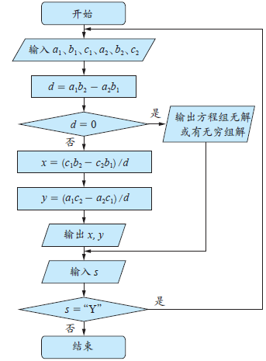
图4-5是利用流程图符号对“求解二元一次方程组”问题的算法进行表达的算法流程图。
图4-5 求解二元一次方程组的程序流程图

Slide 24
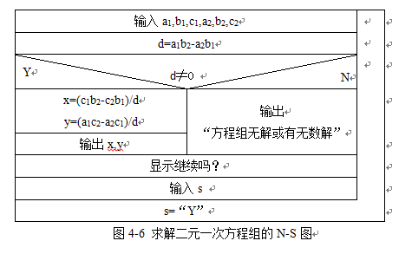
N-S 图
N-S 图也称为盒图，是比流程图更简洁、更清晰的算法描述工具，去掉了箭头表示的流程控制，整个算法包括在一个方框中，流程自上而下。例如，图 4-6 是求解二元一次方程组的 N-S 图。

Slide 25
4.2.4 算法评价
时间复杂性
空间复杂性
可读性
健壮性
通用性
正确性
易懂性

Slide 26
4.3 程序设计实现
编写程序
程序基本结构

Slide 27
这里给出用Python语言编写的鸡兔同笼问题的程序。
#求解二元一次方程组
while True:
print("请输入方程组的6个系数：")
a1=eval(input("a1="))
b1=eval(input("b1="))
c1=eval(input("c1="))
a2=eval(input("a2="))
b2=eval(input("b2="))
c2=eval(input("c2="))
d=a1*b2-a2*b1
if d==0:
print('方程组无解或有无穷组解！')
else:
x=(c1*b2-c2*b1)/d
y=(a1*c2-a2*c1)/d
print("x={},y={}".format(x,y))
#控制循环是否结束
s=input('若继解方程组请输入Y，否则输入N：')
if s.upper()!='Y':
break
print('谢谢使用！')
注意：本章中的所有程序都采用 Python 3 版本

Slide 28
4.3.2 程序基本要求
编写程序的基本要求：语法正确性、语义正确性
高质量程序体现：可靠性高、运行速度快、占用存储空间小和易懂。
编写容易读懂的程序代码，要求程序具有良好的设计风格。所谓程序有良好的结构性是指程序仅由 3 种基本的控制结构构造而成。
顺序控制结构
选择控制结构
重复控制结构

Slide 29
（1）3种基本控制结构
入口
入口
1
2
选
择
型
T
F
顺
序
型
A
P
A
B
B
出口
出口
重复控制结构
3
入口
入口
先后
判执
断行
先后
执判
行断
A
A
T
P
T
P
F
F
出口
出口
当型(WHIL DO)循环结构
直到型(UNTIL)循环结构

Slide 30
3种基本控制结构的共同特点
（1）只有一个入口。
（2）只有一个出口。
（3）结构内的每一部分都有机会执行。
（4）结构内没有死循环(无终止的循环)。
B块永不执行
没有出口
图4-11无法执行的模块
图 4-12 死循环

Slide 31
4.4 程序的测试、调试与维护
程序测试
调试调试
程序维护和文档的编写

Slide 32
4.4.1.程序测试
程序测试是为了发现程序错误而而执行程序的过程，是保证程序正确性的重要步骤。
测试需要输入数据，根据一组数据的测试结果，是否能给程序的正确性下定论呢？
不能

Slide 33
4.4.1程序测试 ( 1)黑盒测试法与白盒测试法
黑盒测试
只看结果，不看过程。所取数据必须实现各种功能，包括不合理的数据。
白盒测试
只关注程序内部的处理细节即逻辑结构，所取数据必须使程序中的每个语句至少执行一次，判断条件取一次真，取一次假。
唯一解：a1=b1=c1=1,a2=0,b2=1,c2=2
无解：a1=b1=c1=1，a2=b2=1，c2=2
无穷解：a1=b1=c1=1,a2=b2=c2=2
不合理系数：
a1=a，b1=5，c1=2，a2=6，b2=b，c2=7
d=0时：a1=b1=c1=1，a2=b2=c2=2 ，s=“y”
d≠0时：a1=c1=1，b1=0，a2=0，b2==c2=1 ，s=“N”

Slide 34
（2）测试步骤
一个复杂的程序包括若干个子程序模块和模块之间的接口。
测试时要制定出测试规划： 环境、步骤、范围、进度及所用软硬件资源等。
① 模块测试
② 整体测试
多采用白盒测试
以黑盒测试为主，辅以白盒测试

Slide 35
4.4.2程序调试
程序调试的任务是进一步诊断和改正程序中的错误（一般是测试时发现的错误），调试是通过现象找出潜在原因的分析过程，技巧性很强。
程序调试步骤如下：
① 对测试发现的错误现象进行分析，确定程序中的出错位置。
② 研究有关部分的程序，找出错误的内在原因（有的错误不一定是编码错误，可能是设计错误）。
③ 修改设计或代码，以排除这个错误。
④ 重复进行暴露了这个错误的原始测试和其他有关测试。

Slide 36
4.4.3.程序维护
程序维护在软件的生命周期中占到约75%的费用。
程序维护有3种类型：
交付使用后，对程序运行过程中暴露出某些错误进行修改。
改正性维护
由于程序运行的外在环境（软、硬件配置）发生了变化，为了使程序适应这种环境变化而进行修改
适应性维护
在程序使用过程中，根据用户要求而增加新功能或改善性能，使程序更加完善
完善性维护

Slide 37
4.4.4程序文档的编写
程序文档有两种形式
注释
是插入到程序代码行中的解释性注解，帮助读者阅读、理解程序语句。
专门制作的文档
不属于程序，它包含的是对程序员和用户都有用的关于程序的信息，包括程序手册和用户参考手册。
包含在程序中
独立于程序之外
包含问题描述、数学模型、算法及算法表达、程序代码、调试程序的过程和记录等
包含程序的功能说明，操作程序的方法、步骤、故障分析与排除方法等

Slide 38
4.4.5.程序设计风格
1. 文档化
2. 格式化
3. 模块化
在程序中有效、适当使用注释。一些规范的程序中，注释行的数量占到整个源程序的1/3 ～ 1/2，
恰当地利用空格、空行和缩进可使程序清晰明了
把复杂的程序分解为功能独立的程序模块，每一个程序模块只完成一个独立的功能，尽量减少模块之间的联系

Slide 39
4.5程序设计语言及应用
高级程序设计语言
软件开发工具

Slide 40
4.5.1.高级程序设计语言
高级程序设计的语言分类
（1） 过程性语言
（2） 面向对象的程序设计语言
（3） 专用语言
（4） 脚本语言
BASIC 、COBOL、FORTRAN、PASCAL 、C 语言
常见的脚本语言有 Python，C Shell，JavaScript，Perl，VBScript 等。
脚本语言是为了缩短传统的“编写—编译—链接—运行”过程而创建的计算机编程语言。许多脚本语言用来执行一次性任务，尤其是系统管理方面。脚本通常以文本形式（如 ASCII 码）保存，只在被调用时进行解释或编译。
面向对象的程序被看成是可以进行相互通信的若干对象的集合。设计面向对象程序就是定义对象，建立对象间的通信关系。程序中的输入即是对象间发消息（通信），而输出则是程序中的对象向显示器（或打印机）发消息（通信）的结果，程序运行的结果就是将对象集的初始状态变成终结状态（目标状态）。例：Visual Basic、C++、Java 。
LISP、Prolog、APL 、 Forth

Slide 41
2. 高级程序设计语言的选择
当为一项工程选择程序设计语言时，应主要考虑以下几个因素：
① 应用领域。
② 算法和计算的复杂性。
③ 数据结构的复杂性。
④ 软件运行环境。
⑤ 性能方面的需要与实现的条件。
⑥ 软件开发组成员是否都精通这门语言。

Slide 42
4.5.2 软件开发工具
1. 软件开发工具的分类和性能
（1） 软件开发工具的分类
软件开发工具根据其在软件生命周期中不同阶段所起的作用可以分为以下几种。
① 软件建模工具
② 软件实施工具
③ 模拟运行平台：
④ 软件测试工具：
⑤ 软件开发支撑工具：

Slide 43
（2） 软件开发工具的性能
软件开发工具的性能由以下几个方面决定。
① 表达能力或描述能力
② 保持信息一致性的能力
③ 使用的方便程度
④ 工具的可靠性
⑤ 对硬件和软件环境的要求

Slide 44
2. 集成开发环境（ Integrated Development Environment，IDE）
（1） Python 解释器及第三方库的安装
（2） Python IDLE
（3） Anaconda 开发平台
进入 Python 官网（网址ttps://www.python.org/）下载中心，根据本地电脑操作系统选择下载相应版本的 Python 解释器并安装。详细步骤参考课本及实验教材。
IDLE 是 Python 官方内置的一个简单小巧的 IDE，安装 Python 后，单击“开始”菜单中的“IDLE”即可启动 IDLE。IDLE 包含了文件式编辑器、交互式命令行和调试器等基本组件，可以应付大多数 Python 的简单应用开发。
Anaconda 开发平台是一个完全免费的、企业级的、集成了 Conda 和 Python 的包管理器和环境管理器，另外，集成了 1 000 多个开源包，能够满足大规模数据处理、预测分析和科学计算等工作需求，可以认为是 Python 的发行版。

Slide 45
4.5.3 Python 语言程序设计
1. Python 语言的发展
2. Python 语言的特点
① 语法简洁
② 与平台无关
③ 黏性扩展
④ 开源理念
⑤ 通用灵活
⑥ 强制可读
⑦ 支持中文
⑧ 模式多样
⑨ 数据结构、类库丰富

Slide 46
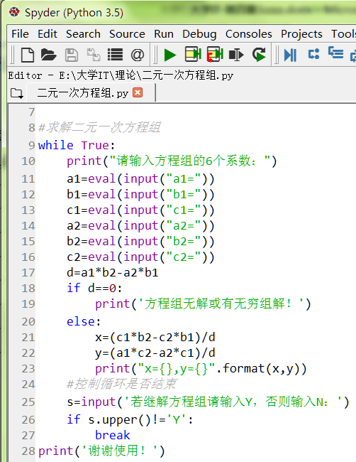
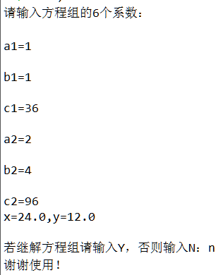
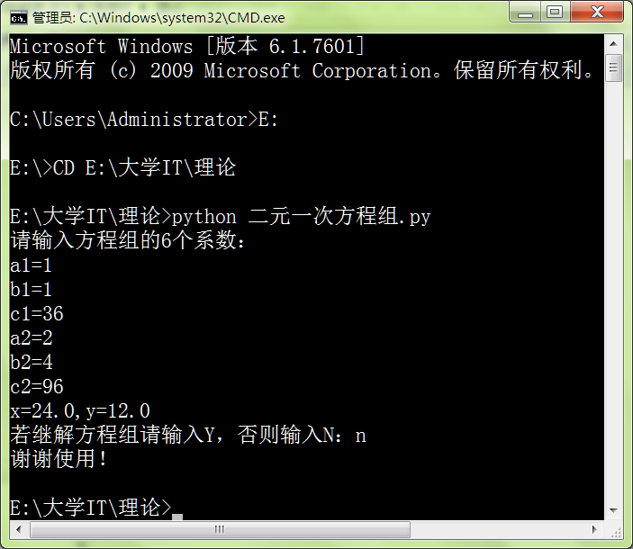
3. Python 程序设计应用实例
图4-22 编写代码
图4-23 执行结果
图4-24 在命令行窗口下运行

Slide 47
4.5.4 App开发
1. App 的发展背景
2. App 的发展现状
3.App 开发平台
4.Android 平台技术架构与 App 组成
5. App 开发的意义和原因

Slide 48
（1） Android 平台的技术架构
① Linux 内核层。
② 中间层。
③应用程序框架
④ 应用层
（2） Android App 程序的构成
一个 Android App 程序通常是由 4 个组件构成的。
① Activity（ 活动）
② Intent（ 意图）
③ Service（ 服务）
④ ContentProvider（ 内容提供器）

Slide 49
（3） Android App 集成开发环境
Android App 有多种集成开发环境，常用的有以下两种。
① JDK1Eclipse1Android SDK1ADT 集成开发环境。

Slide 50
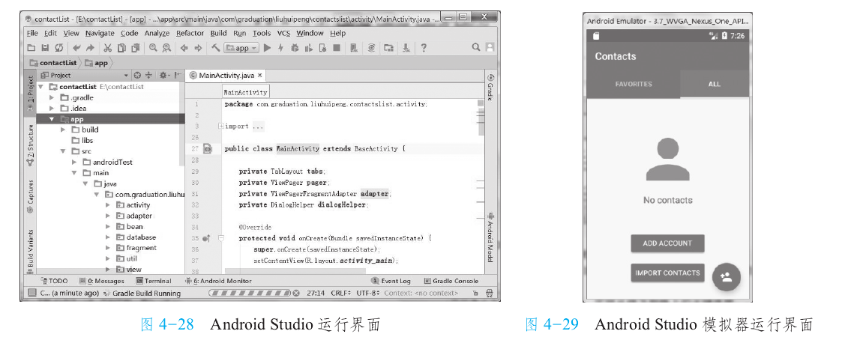
② Android Studio 集成开发环境。

Slide 51
5. App 开发的意义和原因
（1）App 开发的意义
① 建立社会化销售平台提高品牌宣传的渗透度。
② 实现从线下到线上的无缝连接。
③ 建立强大的用户数据库。
④ 增强数据互通，构建通信供应链。
⑤ 建立社交平台。
（2）App 开发的原因
① 抢占商机
② 客户资源移动化管理
③ 体验感强
④ 体验感强

Slide 52
小结
1.程序设计概述
2.模型与算法
3.程序设计实现
4.程序的测试、调试与维护
5.程序设计语言及应用
程序设计语言发展的三个阶段、程序设计步骤
算法设计、算法表达的工具、算法评价
程序的三种基本结构
黑盒测试法与白盒测试法、程序文档编写、程序设计风格
高级程序设计语言的分类、软件开发工具、Python程序设计应用

Slide 53
感谢观看！

